Slide 1
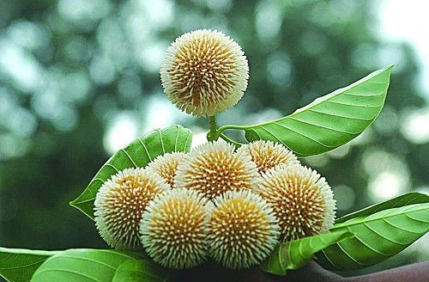
সকলকে সকালের শুভেচ্ছা

Slide 2

পরিচিতি
লায়লা নূর
সহকারী শিক্ষক
শ্রী শ্রী রাধাকৃষ্ণ মনিপুরী রেজিঃ বেঃ প্রাঃ বিঃ

Slide 3


শ্রেণিঃ পঞ্চম
বিষয়ঃ প্রাথমিক গণিত
পাঠঃ জ্যামিতি ( রম্বস )

Slide 4


শিখন ফল
২৯’১’১। সামান্তরিক,রম্বস ও বর্গের আকৃতি অনুসারে পৃথকভাবে সাজাতে পারবে।
২৯’৩’১। সামান্তরিক,রম্বস ও বর্গের বৈশিষ্ট সম্পর্কে জানবে এবং এদের পার্থক্য চিহ্ণিত করতে পারবে।

Slide 5
উপকরণ
১।পাতলা কাগজ ২। ত্রিকোণী সেট ৩। চাঁদা ৪। কাঁচি ও ৫।আটা

Slide 6

শুভেচ্ছা বিনিময়
১। তোমরা সবাই কেমন আছো?
২। গত কালের বাড়ির কি তোমরা এনেছো?
৩। সবাই পরিস্কার পরিচ্ছন্ন থাকতে চেষ্টা করবে ।

Slide 7


উপকরণ প্রদর্শন

Slide 8
পাঠ ঘোষণা
জ্যামিতি (রম্বস )

Slide 9
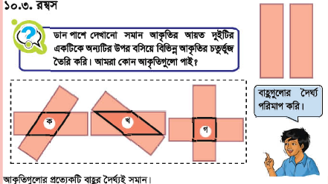
প্রাথমিক গণিত বইয়ের ১০৬ পৃষ্ঠা খুলি

Slide 10
এসো আমরা নিজে আঁকতে চেষ্টা করি ।
আটা দিয়ে আটকাই এবং কাঁচি দিয়ে কাটি

Slide 11
আটা দিয়ে আটকাই এবং কাঁচি দিয়ে কাটি

Slide 12
আটা দিয়ে আটকাই এবং কাঁচি দিয়ে কাটি

Slide 13
জ্যামিতিক আকৃতি গুলোর বাহুর দৈর্ঘ্য ও কোণ পরিমাপ করি ।
রম্বস
বর্গ

Slide 14
জ্যামিতিক আকৃতিক গুলোর বৈশিষ্ট
১। সকল বাহু গুলো সমান ।
২। বিপরীত কোণ গুলো সমান ।
৩। বিপরীত বাহু সমান ও সমান্তরাল ।

Slide 15
দলীয় কাজ
৩। গোলাপ দল
বর্গ ও রম্বস এর মধ্যে মিল ও অমিল গুলো লেখ।
১। জবা দল
৪ সেঃ মিঃ বাহু বিশিষ্ট একটি রম্বস আঁক ।
২। বেলী দল
রম্বস এর বৈশিষ্ট গুলো লেখ।

Slide 16
রম্বসের চিত্র এঁকে , তার বৈশিষ্ট ও কোণগুলোর পরিমাপ আগামী ক্লাসে লিখে আনবে ।

Slide 17

সমাপ্তি ঘোষণা
সকলকে ধন্যবাদ জানিয়ে বিদায় নিবো ।

